Slide 1
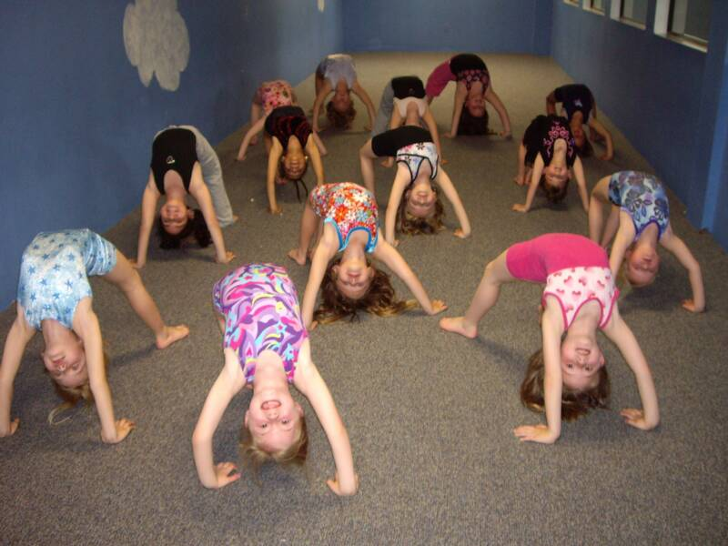
Урок по составлению самостоятельной тренировки
УЧИТЕЛЬ ФИЗИЧЕСКОЙ КУЛЬТУРЫ
ХОМЯКОВА ИННА ВЛАДИМИРОВНА
МБОУ «СШ№ 3» г. СМОЛЕНСК

Slide 2
запомни
1. В одном занятии не совмещай развитие
А. Быстроты после силы
Б. Быстроты и выносливости
В. Гибкости после силы (можно растяжка)
2. Следи за пульсом.
Максимальный пульс не должен превышать 220 – возраст, при условии хорошего здоровья
3. Веди дневник самоконтроля
4. Проверяй себя тестированием не реже одного раза в месяц.

Slide 3
ЧАСТИ САМОСТОЯТЕЛЬНОГО ЗАНЯТИЯ
ПОСТАВЬ ЗАДАЧИ.
ВВОДНАЯ ЧАСТЬ : РАЗМИНКА + ОРУ 5-10 мин
ОСНОВНАЯ ЧАСТЬ : РЕШЕНИЕ ПОСТАВЛЕННОЙ ЗАДАЧИ 20 – 30 мин
ЗАКЛЮЧИТЕЛЬНАЯ ЧАСТЬ : РАССЛАБЛЕНИЕ и ВОСТАНОВЛЕНИЕ ПОСЛЕ ЗАНЯТИЯ 5-10 мин

Slide 4
ЗАДАЧИ.ВЫБЕРИ НУЖНОЕ.
РАЗВИВАТЬ ВЫНОСЛИВОСТЬ.
РАЗВИВАТЬ БЫСТРОТУ.
РАЗВИВАТЬ ГИБКОСТЬ.
РАЗВИВАТЬ КООРДИНАЦИЮ.
РАЗВИВАТЬ ОБЩУЮ ФИЗИЧЕСКУЮ ПОДГОТОВЛЕННОСТЬ.
РАЗВИВАТЬ СИЛУ.
ДРУГИЕ ЗАДАЧИ.

Slide 5
ВВОДНАЯ ЧАСТЬ
РАЗМИНКА, ВЫБЕРИ ДЛЯ СЕБЯ
МЕДЛЕННЫЙ БЕГ 1- 3 МИН.
ПРЫЖКИ НА СКАКАЛКЕ 1 -3 МИН
ТАНЦЫ 5 МИН
БЕГ НА МЕСТЕ 3- 5 МИН

Slide 6
ОБЩЕРАЗВИВАЮЩИЕ УПРАЖНЕНИЯ
ВЫБЕРИ 8-10 УПРАЖНЕНИЙ
1.НАКЛОНЫ И ПОВОРОТЫ ГОЛОВЫ.
2. СГИБАНИЕ И РАЗГИБАНИЕ РУК (РЫВКИ)
3. КРУГОВЫЕ ДВИЖЕНИЯ В ПЛЕЧЕВЫХ СУСТАВАХ.
4. ВЫПАДЫ В СТОРОНЫ И ВПЕРЕД.
5. НАКЛОНЫ ТУЛОВИЩА ВПЕРЕД И СОЕДИНЕНИЕ С ПОВОРОТАМИ.
6. КРУГОВЫЕ ДВИЖЕНИЯ ТУЛОВИЩЕМ.
7. ПОДНИМАНИЕ НОГ ИЗ ПОЛОЖЕНИЯ ЛЕЖА.
8. ПЕРЕХОДЫ ИЗ УПОРА ПРИСЕВ В УПОР ЛЕЖА.
9. ПОЛУПРИСЕДАНИЯ.
10.ПРЫЖКИ С ИЗМЕНЕНИЕМ ПОЛОЖЕНИЯ НОГ.
11.ВЫПАДЫ ВПЕРЕД С ИЗМЕНЕНИЕМ ПОЛОЖЕНИЯ НОГ В ПРЫЖКЕ.
12.ПРИСЕДАНИЯ НА ОДНОЙ НОГЕ.
13.ПРЫЖКИ ИЗ ПОЛУПРИСЕДА.
14.ПРЫЖКИ ИЗ ПОЛНОГО ПРИСЕДА.
15.ПРУЖИНИСТЫЕ НАКЛОНЫ.
16.НАКЛОНА ВПЕРЕД И НАЗАД.
17.ДРУГИЕ УПРАЖНЕНИЯ …

Slide 7
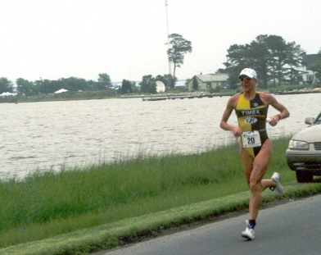
ОСНОВНАЯ ЧАСТЬ.
РАЗВИТИЕ ВЫНОСЛИВОСТИ
ВЫНОСЛИВОСТЬ – СПОСОБНОСТЬ К ВЫПОЛНЕНИЮ КАКИХ-ЛИБО ДЕЙСТВИЙ ДЛИТЕЛЬНОЕ ВРЕМЯ БЕЗ СНИЖЕНИЯ ЭФФЕКТИВНОСТИ

Slide 8
Упражнения на выносливость
ВЫБЕРИ ДЛЯ СЕБЯ
ПРЫЖКИ НА СКАКАЛКЕ 1 -2 МИНУТЫ, ПОВТОРИТЬ НЕСКОЛЬКО СЕРИЙ
2. МЕДЛЕННЫЙ БЕГ 6 – 20 МИН.
БЫСТРАЯ ХОДЬБА 20- 30 МИН.
ЕЗДА НА ВЕЛОСИПЕДЕ 20- 3- МИН.
ЛЫЖНЫЕ ПОХОДЫ 2-3 КМ.
ПОВТОРНЫЙ БЕГ ОТ 300 м. ДО 1000 м. ,ПОВТОРИТЬ НЕСКОЛЬКО РАЗ.
ДРУГИЕ ЕПРАЖНЕНИЯ НА ВЫНОСЛИВОСТЬ

Slide 9
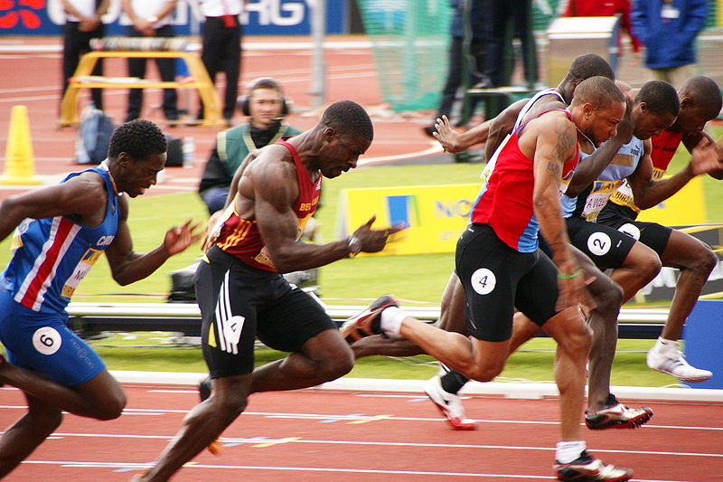
РАЗВИТИЕ БЫСТРОТЫ
БЫСТРОТА – СПОСОБНОСТЬ ВЫПОЛНЯТЬ ДВИЖЕНИЯ В МИНИМАЛЬНЫЙ ПРОМЕЖУТОК ВРЕМЕНИ

Slide 10
Упражнения для быстроты
ВЫБЕРИ ДЛЯ СЕБЯ:
БЕГ СО СТАРТА 20-30 МЕТ.
БЕГ 30, 60, 90, МЕТ.
ЧЕЛНОЧНЫЙ БЕГ 30МЕТ. БЫСТРО , 30 МЕТ. МЕДЛЕННО- несколько раз
БЕГ 120 – 150 МЕТ.
БАСТРЫЕ ПРЫЖКИНА СКАКАЛКЕ.
ПРЫЖКИ С МЕСТА
БЕГ НА МЕСТЕ 10- 15СЕК.( быстро)
ПРЫЖКИ В ДЛИНУ С РАЗБЕГА. ДРЕГИЕ УПРАЖНЕНИЯ

Slide 11
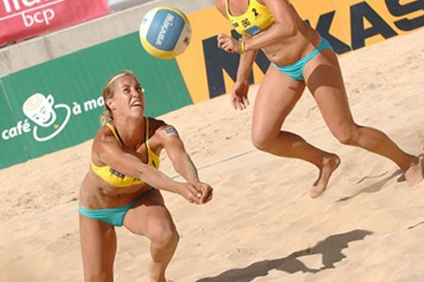
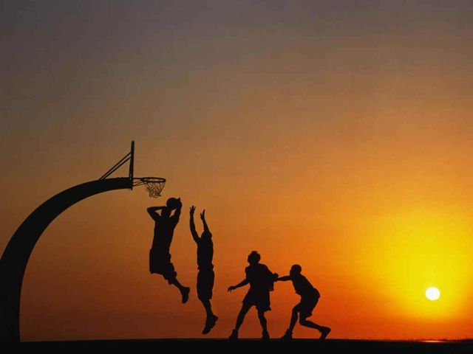
РАЭВИТИЕ КООРДИНАЦИОННЫХ СПОСОБНОСТЕЙ
КООРДИНАЦИЯ – СПОСОБНОСТЬ ОВЛАДЕВАТЬ НОВЫМИ ДВИЖЕНИЯМИ И ПЕРЕСТРАИВАТЬ ДВИГАТЕЛЬНУЮ ДЕЯТЕЛЬНОСТЬ В МЕНЯЮЩЕЙСЯ ОБСТАНОВКЕ

Slide 12
Упражнения для координации
ВЫБЕРИ ДЛЯ СЕБЯ:
ЧЕНЛНОЧНЫЙ БЕГ 3х10
ПРЫЖКИ ЧЕРЕЗ СКАКАЛКУ ПОСЛЕ КУВЫРКА.
ЖОНГЛИРОВАНИЕ.
ХОДЬБА В РАВНОВЕСИИ НА БРЕВНЕ.
УПРАЖНЕНИЯ НА ГИМНАСТИЧЕСКОМ БРЕВНЕ.
ВЕДЕНИЕ 2–х БАСКЕТБОЛЬНЫХ МЯЧЕЙ.
БРОСКИ С ОТСКОКОМ О СТЕНКУ 2–х И БОЛЕЕ МЯЧЕЙ
ЛЮБЫЕ ПОДВИЖНЫЕ И СПОРТИВНЫЕ ИГРЫ.
ДРУГИЕ УПРАЖНЕНИЯ

Slide 13
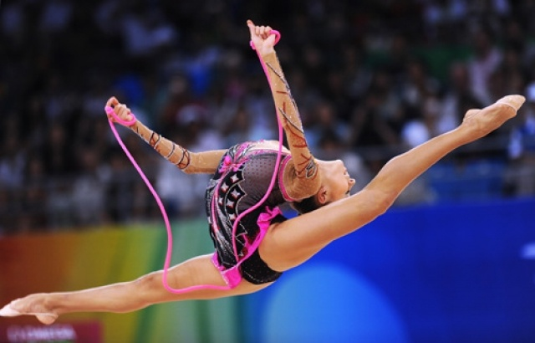
РАЗВИТИЕ ГИБКОСТИ
ГИБКОСТЬ – СПОСОБНОСТЬ ВЫПОЛНЯТЬ ДВИЖЕНИЯ С БОЛЬШОЙ АМПЛИТУДОЙ

Slide 14
Упражнения для гибкости
ВЫБЕРИ ДЛЯ СЕБЯ :
НАКЛОНЫ ВПЕРЕД ИЗ ПОЛОЖЕНИЯ СИДЯ
НАКЛОНЫ ВПЕРЕД ИЗ ПОЛОЖЕНИЯ СТОЯ
РАЗТЯЖКА
МОСТЫ
ШПОГАТЫ ИЛИ ПОЛУШПОГАТЫ
ПРОКРУЧИВАНИЕ РУК В ПЛЕЧЕВЫХ СУСТАВАХ С ГИМНАСТИЧЕСКОЙ ПАЛКОЙ
НАКЛОНЫ С ВНЕШНИМ ВОЗДЕЙСТВМЕМ
ДРУГИЕ ГИМНАСТИЧЕСКИЕ УПРАЖНЕНИЯ.

Slide 15
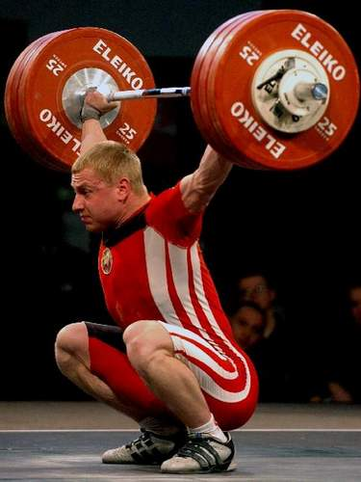
РАЗВИТИЕ СИЛЫ
СИЛА – СПОСОБНОСТЬ ПРОТИВОСТОЯТЬ ВНЕШНЕМУ СОПРОТИВЛЕНИЮ ПОСРЕДСТВОМ МЫШЕЧНЫХ УСИЛИЙ И НАПРЯЖЕНИЙ

Slide 16
Упражнения для силы
ОТЖИМАНИЯ ОТ ПОЛА С КОЛЕН
ОТЖИМАНИЯ ОТ СКАМЕЙКИ С КОЛЕН
ОТЖИМАНИЯ ОТ СКАМЕЙКИ
ОТЖИМАНИЯ ОТ ПОЛА
ПОДТЯГИВАНИЯ НА ВЫСОКОЙ ПЕРЕКЛАДИНЕ РАЗНЫМИ ХВАТАМИ
ПОДТЯГИВАНИЯ НА НИЗКОЙ ПЕРЕКЛАДИНЕ
ВИС НА ПЕРЕКЛАДИНЕ , РУКИ СОГНУТЫ
СПАД
ПРИСЕДАНИЯ , ВЫПАДЫ.
ПРИСЕДАНИЯ , ВЫПАДЫ С НЕБОЛЬШИМ ВЕСОМ
УПРАЖНЕНИЯ ДЛЯ МЫШЦ ЖИВОТА ( ПРЕСС)
- ВЕРХНИЙ ОТДЕЛ
- НИЖНИЙ ОТДЕЛ
- КОСЫЕ МЫШЦЫ
- С ПРОГИБОМ
- С НЕБОЛЬШИМ ВЕСОМ
УПРАЖНЕНИЯС ГАНТЕЛЯМИ
РАЗВОДКА, РЫВКИ, ВРАЩЕНИЯ и другие
СГИБАНИЯ РУК НА ПОРАЛЛЕНЫХ БРУСЬЯХ.

Slide 17
ЗАКЛЮЧИТЕЛЬНАЯ ЧАСТЬ
ВЫБЕРИ ДЛЯ СЕБЯ
РАССЛАБЛЕНИЕ ПОД МУЗИКУ
РАСТЯЖКА
КАЛАНЕТИКА
САМОМАССАЖ
ВИСЫ НА ПЕРЕКЛАДИНЕ
ДЫХАТЕЛЬНЫЕ УПРАЖНЕНИЯ
СЛЕДИТЬ ЗА ВОСТАНОВЛЕНИЕМ ПУЛЬСА , ЧЕРЕЗ 5 – 10 МИНУТ ПУЛЬС ДОЛЖЕН ВОСТАНОВИТЬСЯ ДО ИСХОДНОГО УРОВНЯ.

Slide 18
ТЕСТИРОВАНИЕ ДЛЯ САМОКОНТРОЛЯ
ТЕСТЫ ВЫНОСЛИВОСТИ
СКАКАЛКА 1 МИНУТА
БЕГ 6 МИНУТ
БЕГ 1, 2, 3 км.
ТЕСТЫ БЫСТРОТЫ
ПРЫЖКИ В ДЛИНУ С МЕСТА , РАЗБЕГА
БЕГ 30, 60, 100 м
БЕГ НА МЕСТЕ 12 СЕК
СКАКАЛКА 30 СЕК

Slide 19
ТЕСТИРОВАНИЕ ДЛЯ САМОКОНТРОЛЯ
ТЕСТЫ ГИБКОСТИ
НАКЛОН ВПЕРЕД ИЗ ПОЛОЖЕНИЯ СИДЯ
ГИМНАСТИЧЕСКИЙ МОСТ ( расстояния от рук до ног )
ПРОКРУЧИВАНИЕ ГИМНАСТИЧЕСКОЙ ПАЛКИ РУКАМИ ( см ХВАТ )
ШПОГАТЫ ( см ОТ ПОЛА )
ТЕСТЫ СИЛЫ
ПОДТЯГИВАНИЯ
ОТЖИМАНИЯ
ПРЕСС ЗА 30 СЕК , 1 МИН
ЖИМ ШТАНГИ , СЕД СО ШТАНГОЙ ( У СТАРШЕКЛАССНИКОВ )
ПРИСЕДАНИЯ , ПРИСЕДАНИЯ НА 1 НОГЕ
ТЕСТЫ ЛОВКОСТИ ( КООРДИНАЦИИ )
ЧЕЛНОЧНЫЙ БЕГ 3 х 10
СКАКАЛКА
ЖОНГЛИРОВАНИЕ
ДРУГИЕ УПР.
ВЫБЕРИ ДЛЯ СЕБЯ НУЖНЫЕ ТЕСТЫ И СЛЕДИ ЗА ИЗМЕНЕНИЯМИ В ПРОЦЕССЕ ТРЕНИРОВКИ.

Slide 20
ПРОВЕРКА ТЕОРЕТИЧЕСКИХ ЗНАНИЙ ПО ОКОНЧАНИИ УРОКА.
1.НАЗОВИ ТЕСТЫ ИЗ ШКОЛЬНОЙ ПРОГРАММЫ:
- БЫСТРОТЫ
- СИЛЫ
- КООРДИНАЦИИ
- ГИБКОСТИ
- ВЫНОСЛИВОСТИ
2. НАЗОВИ ЧАСТИ ТРЕНИРОВОЧНОГО ЗАНЯТИЯ
3. КАКАЯ ЧАСТЬ ТРЕНИРОВОЧНОГО ЗАНЯТИЯ САМАЯ ДЛИННАЯ
4. ДАЙТЕ ОПРЕДЕЛЕНИЕ СИЛЫ
5. КАКОЙ ФОРМУЛОЙ ВЫСЧИТАТЬ МАХ. ПУЛЬС , ДОПУСТИМЫЙ НА ЗАНЯТИИ.
6. РАСШИФРУЙТЕ ОФП.

